Slide 1

Alliance Water Stewardship

Slide 2
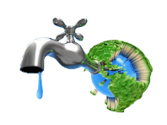

Što je AWS? Savez za upravljanje vodama
AWS – udruženje i suradnja poduzeća, nevladinih organizacija i javnog sektora.
Članovi AWS-a pridonose održivosti lokalnih vodnih resursa usvajanjem i promicanjem standarda za održivo korištenje vode, odnosno, primjenom AWS standarda (standard upravljanja vodom) koji pokreće, prepoznaje i nagrađuje dobar učinak upravljanja vodom. Pomaže korisnicima u razumijevanju vlastite upotrebe vode te utjecaje na vodu, potiče transparentno surađivanje sa zainteresiranim stranama na održivom upravljanju vodama unutar šireg konteksta sliva.
Cilj AWS-a – pravedno, ekološki održivo i ekonomski korisno korištenje vode koje je društveno i kulturno postignuto kroz proces koji uključuje dionike i akcije temeljene na lokaciji i slivu. Primjenom AWS standarda implementiraju se dobre prakse kojima se poboljšava učinkovitost upravljanja vodom na lokaciji i pridonosi ciljevima održivosti.

Slide 3
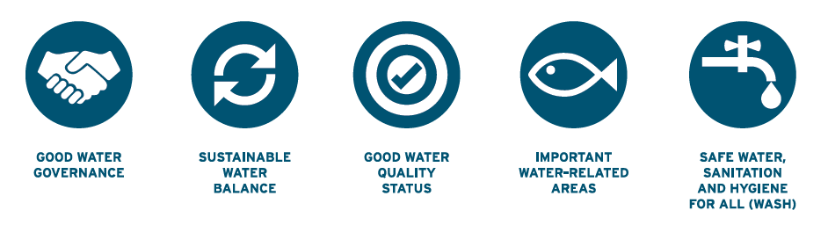
Koraci implementacije
1
2
3
4
5
prikupiti podatke za razumijevanje zajedničkih izazova u vezi s vodom, rizika, utjecaja i prilika
obvezati se odgovorno upravljati vodama i razviti Plan upravljanja vodom
Implemenatcija
Procjena
Komunikacija i napredak
Implementacija Plana, smanjujući rizike i pokrećući stvarna poboljšanja
Godišnja evaluacija i ažuriranje Plana
Komunikacija
i napredak
Ishodi AWS-a
Dobro upravljanje vodama
Održiva ravnoteža vode
Važna područja vezana za vodu
Sigurna voda za potrošnju, sanitarni uvjeti i higijena za sve (WASH)
Održiva ravnoteža vode
Dobra kvaliteta vode

Slide 4

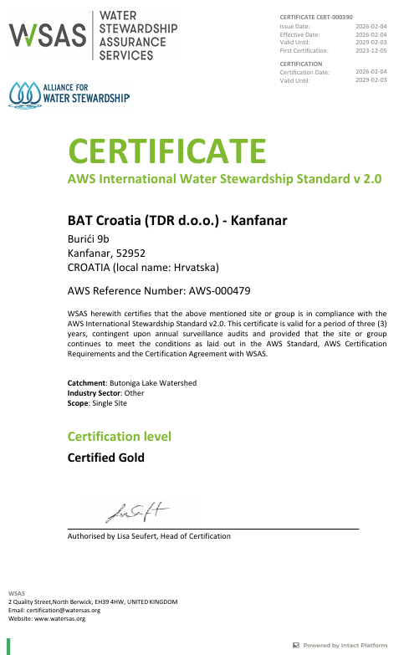
AWS CORE od Prosinca 2023.
AWS GOLD
od Veljače 2026

Slide 5
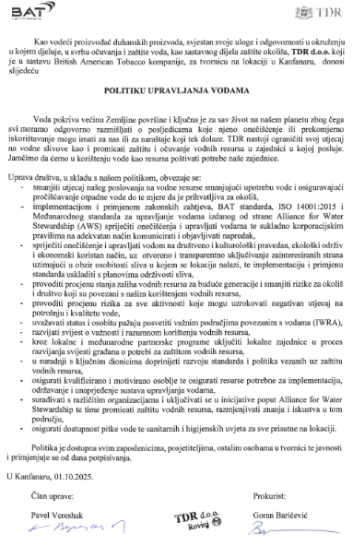
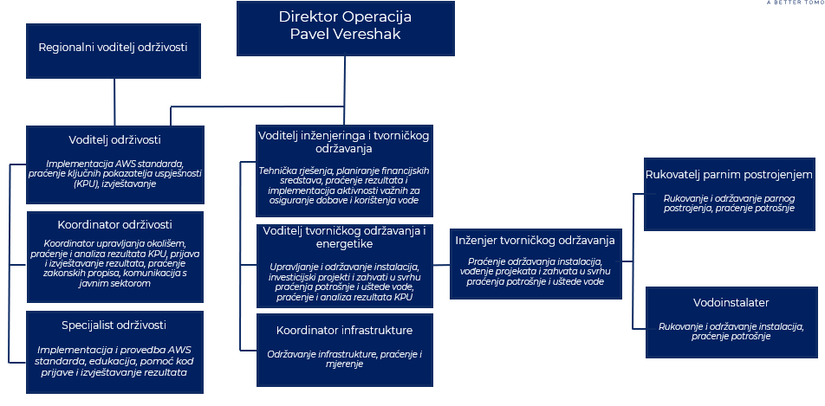
Politika i organizacijska shema uporavljanja vodom

Slide 6
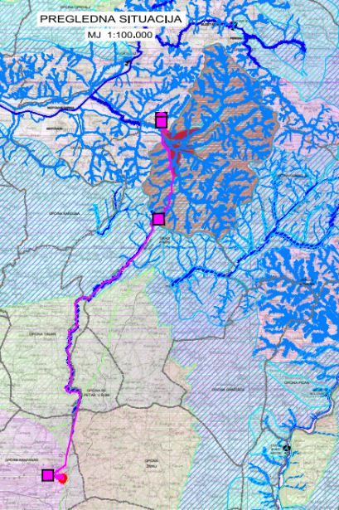
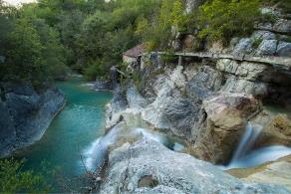
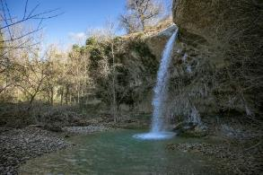
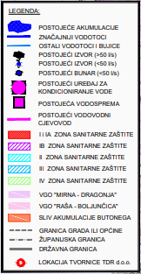

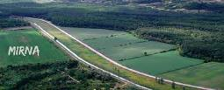
SLIV i IWRA
Naš vodoopskrbni sustav sastoji se od:
podzemnih voda koje se sakupljaju u jezeru Butoniga
cjevovoda kojim se voda nakon tretiranja u objektima vodovoda i sakupljanja u vodospremama dovodi do naše tvornice
uređaja za pročišćavanje otpadnih voda koji pročišćuje vodu koja se iskoristi u našoj tvornici te tako pročišćena završava u jezeru
IWRA - Važna područja povezana s vodama uključuju:
područja koja su zakonski zaštićena ili pod sporazumom o očuvanju
područja za koja su lokalne ili autohtone zajednice utvrdile da imaju značaj za kulturne, duhovne, vjerske ili rekreacijske vrijednosti
područja koja su prepoznata važna za ekosustav
Kotli
Grdoselski potok

Slide 7
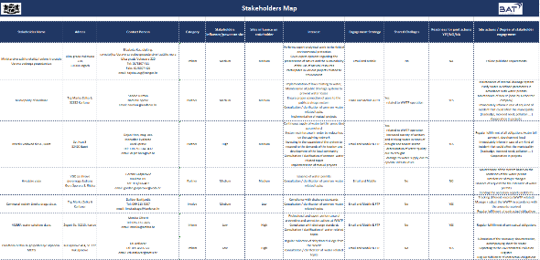

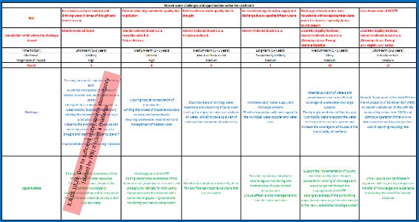


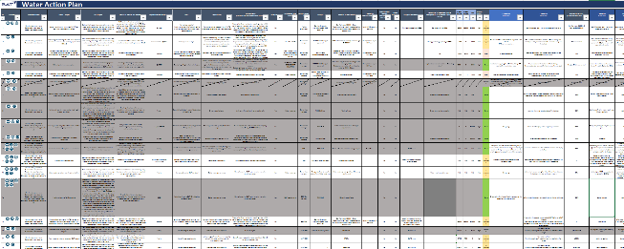

Dionici, zajednički izazovi, akcijski plan

Slide 8
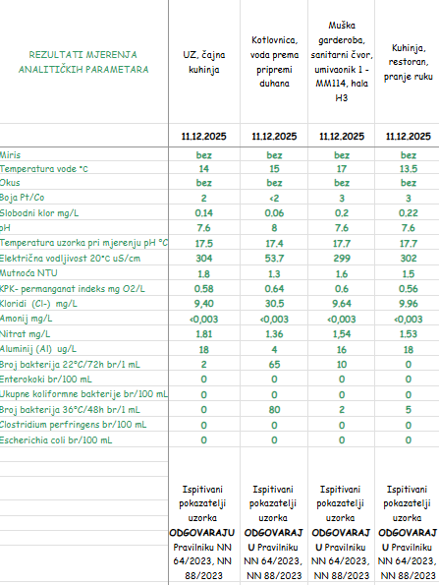
Kvaliteta vode – koju uzimamo i koju ispuštamo
Kvalitetu vode po Pravilniku za ljudsku potrošnju provjeravamo 4 x godišnje, rezultati pokazuju da je voda ispravna.

Slide 9
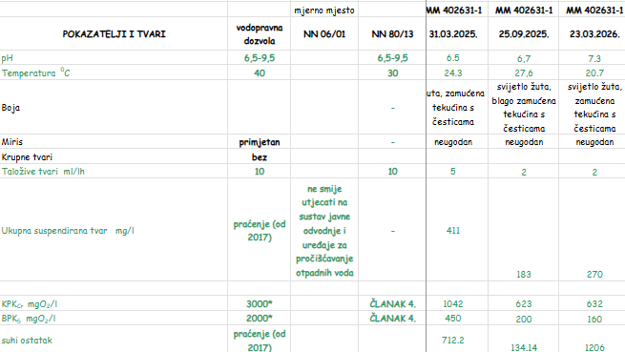

Kvaliteta vode – koju uzimamo i koju ispuštamo
Imamo dvije VD dozvole – za UPOV i za otpadnu vodu – SJO, analize pokazuju da su u skladu s parametrima koji su dozvoljeni u VD dozvolama

Slide 10
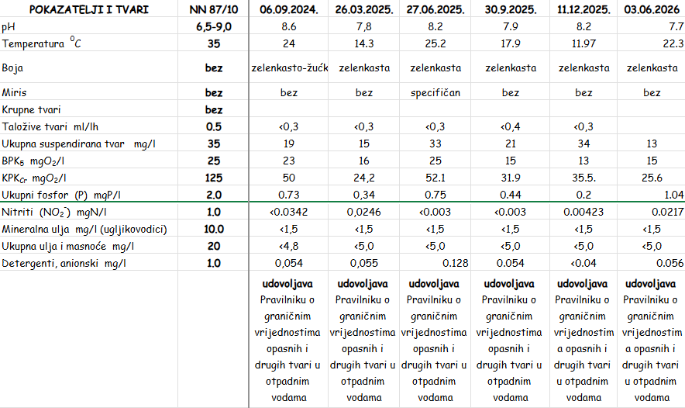
Kvaliteta jezerske vode

Slide 11
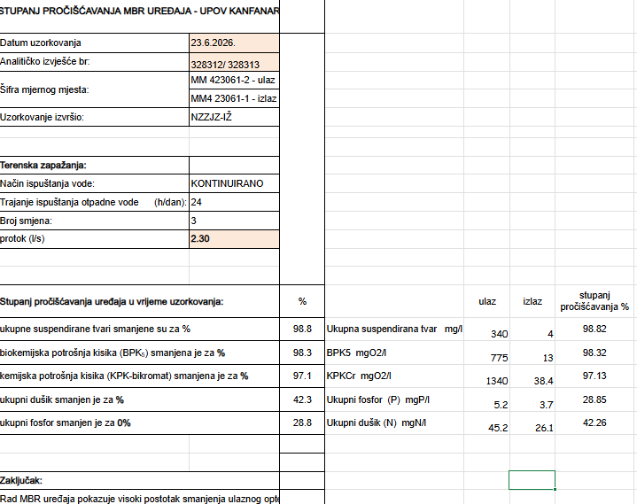

Stupanj pročišćavanja na UPOV-u

Slide 12
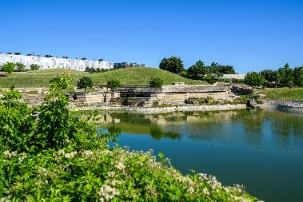
CILJEVI BAT GRUPE I PREGLED OSTVARENJA
Ciljevi Grupe
Doprios tvornice 2025
-45%
Water Withdrawn
by 2030*
-13%
30%
Water Recycled
by 2025
63%
AWS Certificate
Ops Sites by 2030
100%
​ | T 2025​ | Dec​ | Jan​ | Feb​ | Mar​ | Apr​ | May​ | Jun​ | Jul​ | Aug​ | Sep​ | Oct​ | Nov​ | Year end​
Povučena voda (m³) | 45.261 | 1.304 | 2.705 | 3.804 | 2.173 | 2.488 | 2.431 | 2.545 | 3.895 | 1.717 | 2.204 | 2.074 | 1.879 | 29.219​
Reciklirana voda (%) | 32% | 67,39% | 55,76% | 32,33% | 64,44% | 67,09% | 64,39% | 69,20% | 56,13% | 73,56% | 68,07% | 65,96% | 69,25% | 63%​
 | T 2026 | Dec | Jan | Feb | March | Apr | May | Jun | July | Aug | YTD
Povučena voda (m³) | 31.119 | 721 | 926 | 2.291 | 1.385 | 1.270 | 1.632 | 5.431 | 1.870 | 3.656 | 19,182
Reciklirana voda (%) | 42,3% | 79,33% | 75,85% | 57,64% | 74,21% | 77,67% | 66,87% | 27,98% | 70,01% | 51,07% | 61,61%
Tijekom 2025 i 2026, u tvorničkom krugu, nije bilo incidenata ni iznenadnih događaja vezanih uz upravljanje vodama

Slide 13
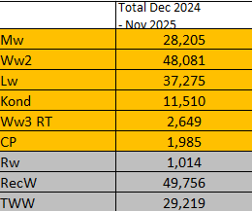
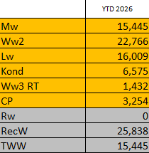

Vodna bilanca, ocjena i revizija

Slide 14
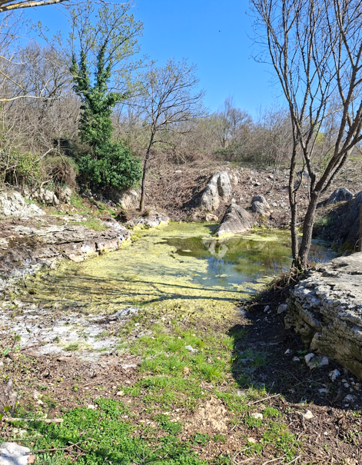
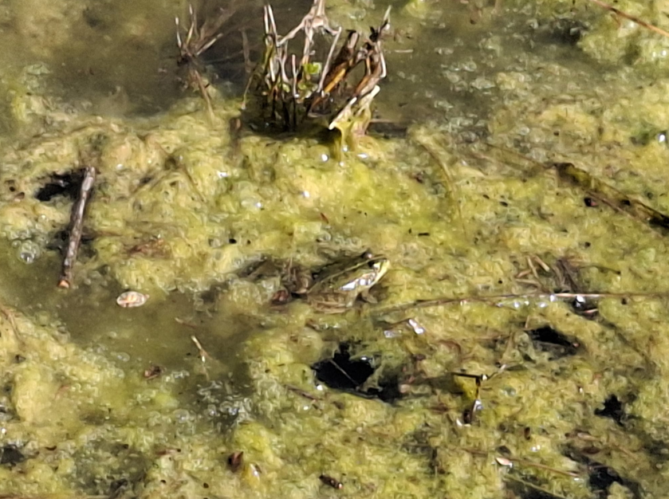
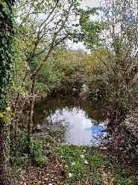
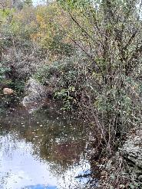
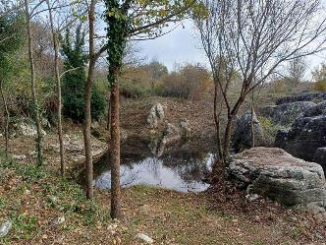
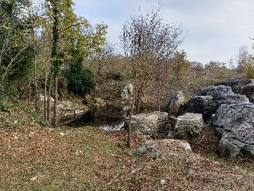
Akcija čišćenja lokve Škarpeniž
10.11.2025. u sklopu akcijskog plana, a u dogovoru s Lovačkim društvom Golub Kanfanar i Naturom Histricom, odrađeno je čišćenje prostora ručnim alatima oko lokve Škarpeniž, bez korištenja teške mehanizacije.
Nakon čišćenja,redovito se pratilo stanje lokve i pripadajućeg staništa. Tijekom obilaska zabilježena je prisutnost zaštićenih vrsta vodozemaca.
April 2026
Nov 2025

Slide 15

Pitanja / Odgovori

Slide 16

Hvala na pažnji !

